Slide 1
İZMİR
Meb
Dijital İçerik Üretimi /Atölye Çalışmaları
Dijital İçerik Kavramı
Dijital İçerik Üretim Araçları
Canva.com sitesine üye olma, içerik araçlarını tanıma ve içerik üretme
3.Gün

Slide 2
DİJİTAL İÇERİK KAVRAMI
Dijital İçerik Nedir?
Dijital içerik, bilgisayarlar, tabletler ve akıllı telefonlar gibi dijital cihazlarda görüntülenebilen ve kullanılabilen içeriktir. Metin, görsel, video, ses ve animasyon gibi farklı formatlarda olabilir.
Dijital içerik, internet, sosyal medya, e-posta ve mobil uygulamalar gibi dijital kanallar aracılığıyla dağıtılır.

Slide 3
Dijital İçerik Üretiminin Eğitim İçin Önemi
Dijital içerik üretimi, günümüzde eğitim alanında giderek daha önemli hale gelmektedir. Dijital içerik, öğrencilerin öğrenmesini daha etkili ve ilgi çekici hale getirebilir.
Dijital içerik üretiminin eğitim için önemi şu şekildedir:
• Öğrenme sürecini kişiselleştirebilir: Dijital içerik, öğrencilerin ilgi alanlarına ve ihtiyaçlarına göre uyarlanabilir. Bu, öğrencilerin öğrenme sürecinin daha verimli olmasını sağlar.
Dijital içerik üretiminin eğitim için önemi
• Öğrenme deneyimini daha ilgi çekici hale getirebilir: Dijital içerik, videolar, animasyonlar ve diğer görsel-işitsel unsurlar gibi çeşitli formatlarda olabilir. Bu, öğrencilerin öğrenme deneyimini daha ilgi çekici ve eğlenceli hale getirir.
• Öğrencilerin eleştirel düşünme ve problem çözme becerilerini geliştirebilir: Dijital içerik, öğrencilerin farklı bakış açılarını değerlendirmelerini ve eleştirel düşünme becerilerini geliştirmelerini sağlayabilir. Bu, öğrencilerin problem çözme becerilerini de geliştirebilir.

Slide 4
Dijital içerik üretimi, eğitim alanında aşağıdaki şekillerde kullanılabilir:
• Eğitim amaçlı web siteleri ve uygulamalar oluşturmak için kullanılabilir: Dijital içerik, öğrencilerin öğrenmelerini desteklemek için eğitim amaçlı web siteleri ve uygulamalar oluşturmak için kullanılabilir. Bu siteler ve uygulamalar, videolar, animasyonlar, interaktif etkinlikler ve diğer dijital içerikler içerebilir.
• Eğitim materyalleri oluşturmak için kullanılabilir: Dijital içerik, ders notları, sunumlar, testler ve diğer eğitim materyalleri oluşturmak için kullanılabilir. Bu materyaller, öğrencilerin öğrenmelerini desteklemek için dijital ortamlarda sunulabilir.
• Eğitim etkinlikleri düzenlemek için kullanılabilir: Dijital içerik, çevrimiçi dersler, webinarlar, çevrimiçi forumlar ve diğer eğitim etkinlikleri düzenlemek için kullanılabilir. Bu etkinlikler, öğrencilerin öğrenmelerini desteklemek için dijital ortamlarda düzenlenebilir.
Dijital içerik üretimi, eğitim alanındaki öğrencilerin öğrenmelerini daha etkili ve ilgi çekici hale getirme potansiyeline sahiptir.

Slide 5
DİJİTAL İÇERİK ÜRETİM ARAÇLARI
Dijital içerik üretimi için kullanılabilecek birçok araç bulunmaktadır. Bu araçlar, dijital içerik türlerine ve ihtiyaçlarına göre seçilebilir.
En yaygın dijital içerik üretim araçları şunlardır:
• Metin oluşturma araçları: Microsoft Word, Google Docs, WordPress vb.
• Görsel oluşturma araçları: Adobe Photoshop, Canva, GIMP vb.
• Video düzenleme araçları: Adobe Premiere Pro, Final Cut Pro, DaVinci Resolve vb.
• Ses düzenleme araçları: Adobe Audition, Audacity, GarageBand vb.
• Animasyon oluşturma araçları: Adobe After Effects, Blender, Cinema 4D vb.

Slide 6
CANVA NEDİR?
Canva, kullanıcıların grafik tasarım yapmalarını kolaylaştıran bir online platformdur. Özellikle sosyal medya gönderileri, sunumlar, posterler, broşürler ve daha fazlasını oluşturmak için kullanılır. Kullanıcı dostu arayüzü ve sürükleyip bırakma özellikleri sayesinde, tasarım bilgisi olmayan kişiler bile profesyonel görünümlü içerikler hazırlayabilir.
canva.com web sitesinden giriş yapılarak kullanılabilir. En ideal ve kaliteli çalışma ortamı bilgisayar ekranından giriş yapmaktır.
Canva, öğretmenler için ücretsiz premium özellikleri sunmuştur.
Sonraki slaytlarda nasıl kayıt olacağımızı inceleyeceğiz.

Slide 7
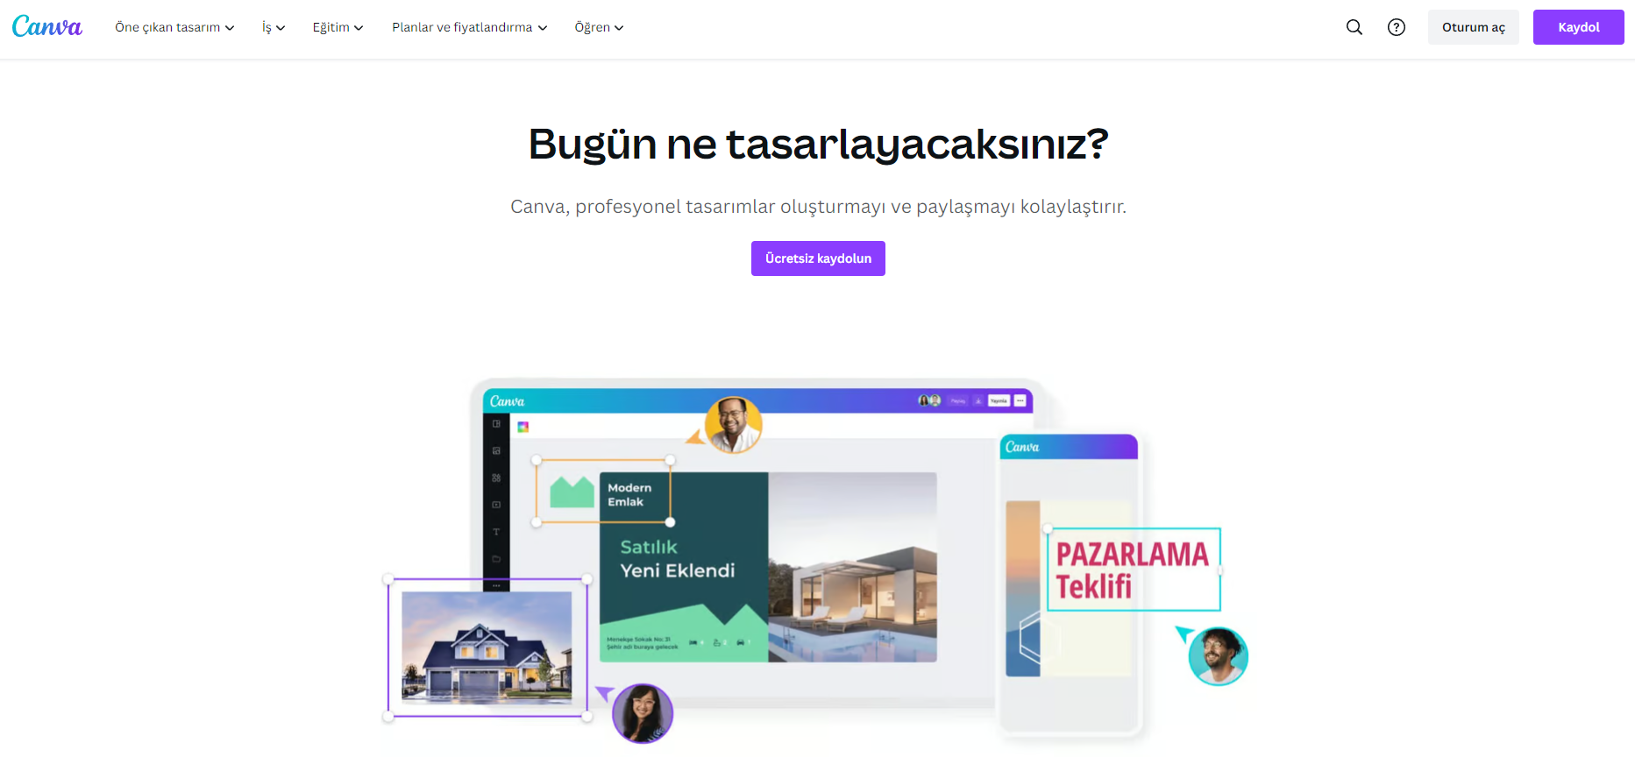
ÖĞRETMENİM ve CANVA’YA NASIL ÜYE OLURUM?
www.canva.com adresini açıyoruz. Açılan sayfada “Kaydol” bölümüne tıklıyoruz.

Slide 8
ÖĞRETMENİM ve CANVA’YA NASIL ÜYE OLURUM?
1) www.canva.com adresini açıyoruz. Açılan sayfada “Kaydol” bölümüne tıklıyoruz.

Slide 9
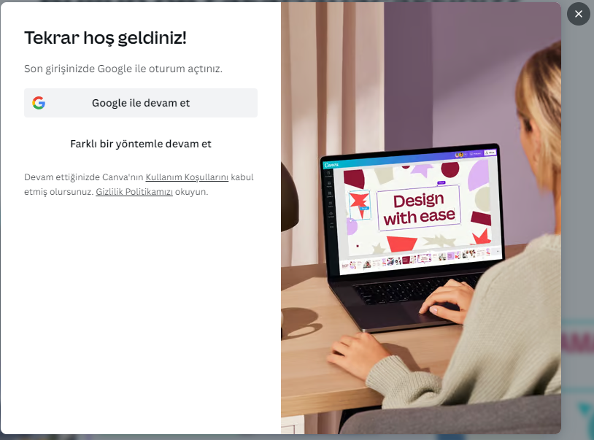
ÖĞRETMENİM ve CANVA’YA NASIL ÜYE OLURUM?
2) Açılan küçük pencereden “Farklı bir yöntemle devam et” butonuna tıklıyoruz.

Slide 10
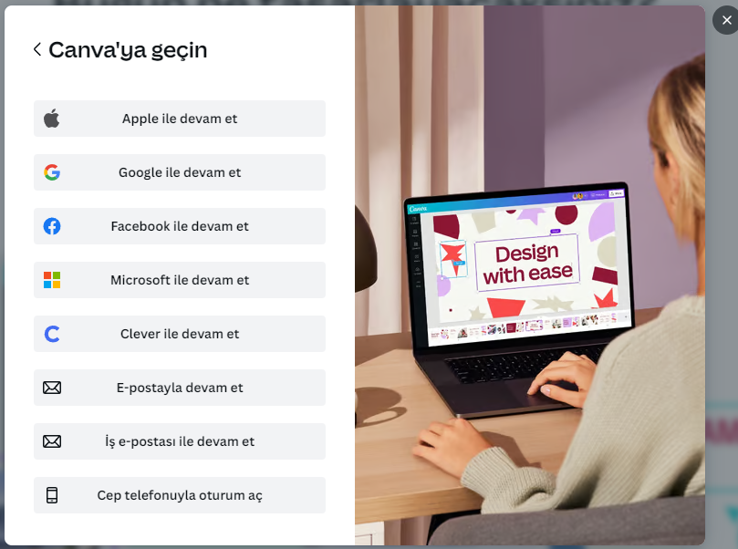
ÖĞRETMENİM ve CANVA’YA NASIL ÜYE OLURUM?
3) “E-posta ile devam et” butonuna tıklıyoruz.

Slide 11
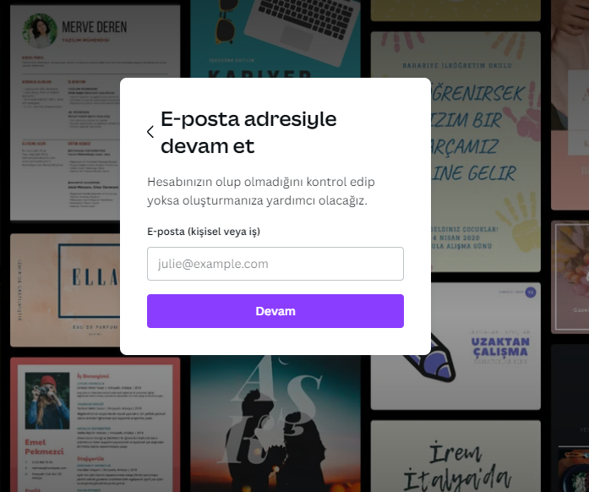
ÖĞRETMENİM ve CANVA’YA NASIL ÜYE OLURUM?
4) Belirtilen alana e-posta adresimizi yazıyoruz.

Slide 12
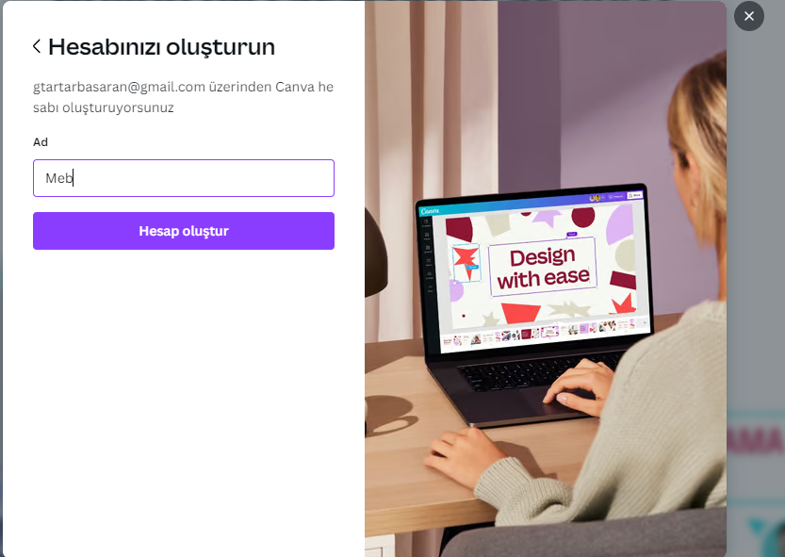
ÖĞRETMENİM ve CANVA’YA NASIL ÜYE OLURUM?
5) Kullanıcı adımızı belirleyip “Hesap oluştur” diyoruz.

Slide 13
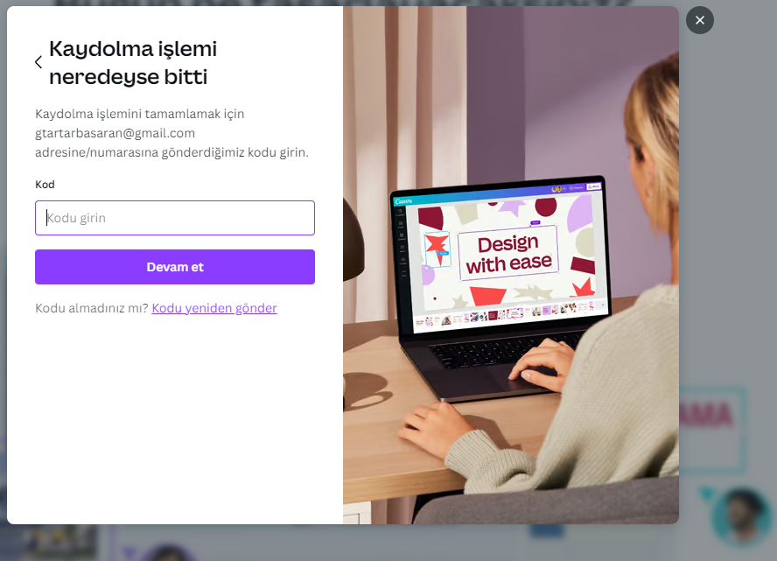
ÖĞRETMENİM ve CANVA’YA NASIL ÜYE OLURUM?
6) Mail adresimize gelen kodu girerek “Devam et” diyoruz.

Slide 14
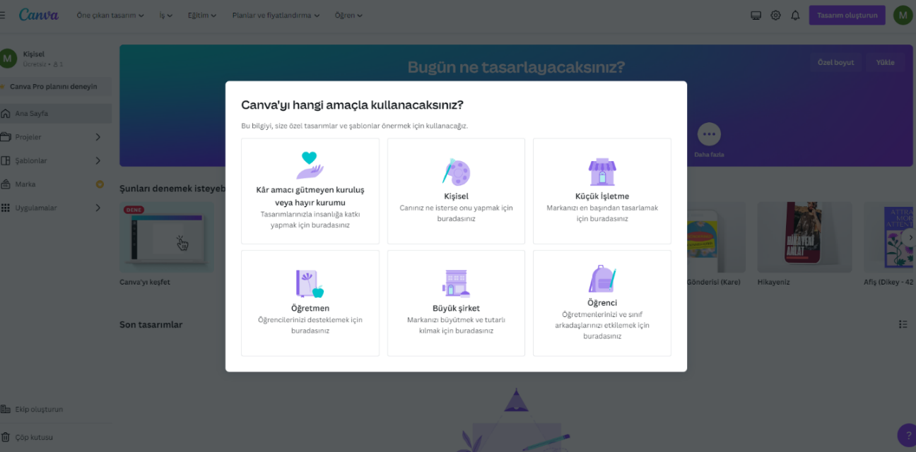
ÖĞRETMENİM ve CANVA’YA NASIL ÜYE OLURUM?
7) Açılan pencerede “Öğretmen”i seçiyoruz.

Slide 15
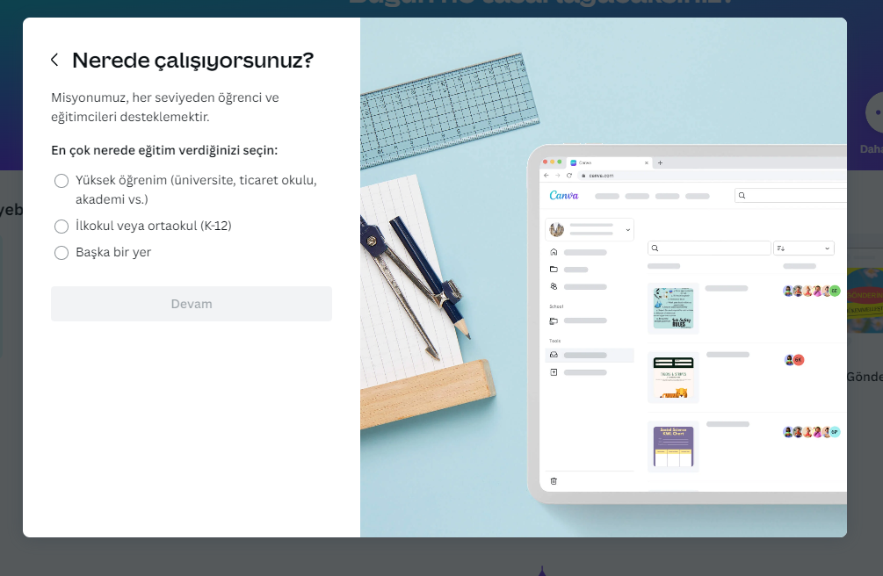
ÖĞRETMENİM ve CANVA’YA NASIL ÜYE OLURUM?
8) Bu pencerede bize uygun olan seçeneği işaretliyoruz. (İlkokul veya ortaokul (K-12)

Slide 16
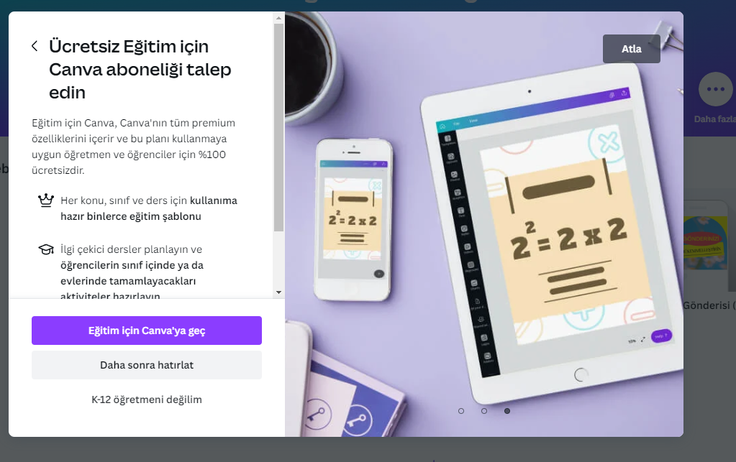
ÖĞRETMENİM ve CANVA’YA NASIL ÜYE OLURUM?
9) Eğitim için Canva’ya geç butonuna tıklıyoruz.

Slide 17
ÖĞRETMENİM ve CANVA’YA NASIL ÜYE OLURUM?
10) Gelen ekranda Ad Soyad, Okul, Okul Adresi, Okul Web Sitesi, Posta Kodu vb. bilgileri giriyoruz. Devam butonuna tıklıyoruz.
Sonra gelen ekranda Dosya Gönderme butonu ile belge gönderebiliriz. 2 tür belgeyi Canva kabul edebilir: Mebbis ekran görüntüsü veya Görev Yeri Belgesi. Görev Yeri Belgesi’ne e-devletinizden ulaşabilirsiniz.
Birkaç gün içinde girdiğiniz e-posta adresine onay postası gelecektir. Bu aşamadan sonra Canva’yı ücretsiz olarak tüm özellikleri ile kullanabilirsiniz.

